Slide 1

딥러닝을 위한 기초 알고리즘
2020-11-18 발표자 정순범

Slide 2
Contents
01
텐서, 세션, placeholder
02
단순 선형회귀 실습
03
경사 하강법 실습
04
다중 선형회귀 실습
Notes:
목차

Slide 3
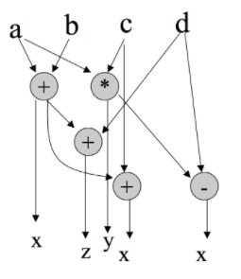
1.1 TensorFlow
TensorFlow is an open source software library for numerical computation
using data flow graphs
- 즉 데이터 흐름 그래프를 사용해서 숫자적인 계산을 한다.
Tesnor
수학적 의미로 여러 방향을 가진 벡터
인공지능에서는 다차뭔 배열 데이터를 의미한다.
Rank, Type, Shape 세가지 속성을 가진다.
flow
데이터의 흐름
그래프 구조
노드와 엣지로 구성된 구조를 말한다.
엣지 : 데이터가 이동하는 통로
노드 : 연산, 특정값을 가진다.

Slide 4

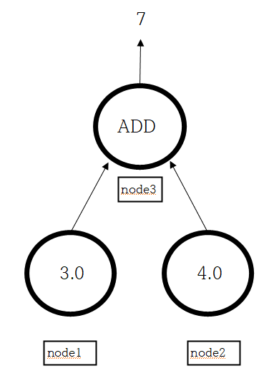

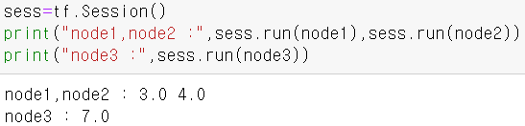
1.2 텐서 실행 소스코드
그래프는 세션을 통해 실행 가능하며 print할 경우 노드의 요소를 보여준다.
그래프를 실행 시키기 위해 세션을 만든다.

Slide 5
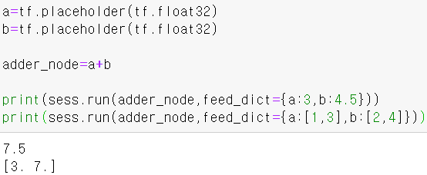
1.3 Placeholder
Placeholder
- 그래프를 미리 만들어 놓고, 실행시키는 단계에서 값을 던져줄수 있다.
feed_dict를 사용하여 세션 실행시 값을 입력시켜 줄 수 있다.

Slide 6
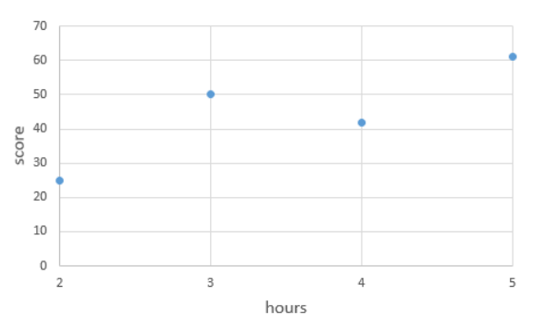
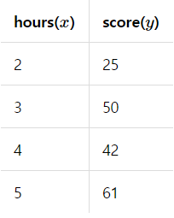

2.1 단순 선형회귀
분리된 문제의 답이 아니라 연속된 결과에 대한 판단
데이터로 부터 x와 y의 관계를 유추하고, 학생이 7시간,8시간을 공부 하였을 때의 성적을 예측하기위해
수학적으로 식을 세우는데 이 식을 가설이라고 한다.

Slide 7
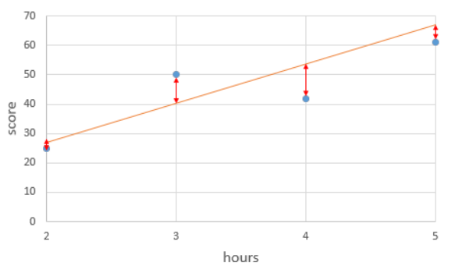


2.2 가설 구하기
실제값과 가설의 차이를 빨간 화살표로 나태내고 있는데 이 차이값이 적으면 적을 수록 가설을 세운 직선이 점들을 가장 잘 대변한다고 할수 있다.
실제값과 가설의 차이값을 나타내는것이 cost함수인데 이것을 가장 작게 만들어주면 점들을 가장 잘 대변하는 직선을 구할수 있다

Slide 8
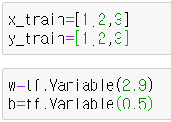

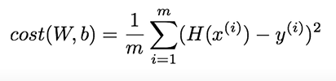

2.3 소스코드

Slide 9
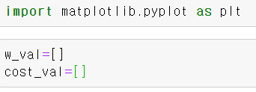
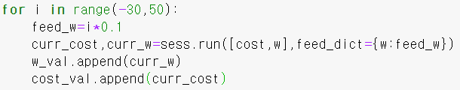
3.1 경사하강법
W에 대한 cost함수 그래프
W 값과 cost 값을 저장할 변수 생성
feed_w데이터를 입력해주면서, cost와 w가 어떻게 변하는지를 curr_cost와 curr_w에 저장한다.

Slide 10
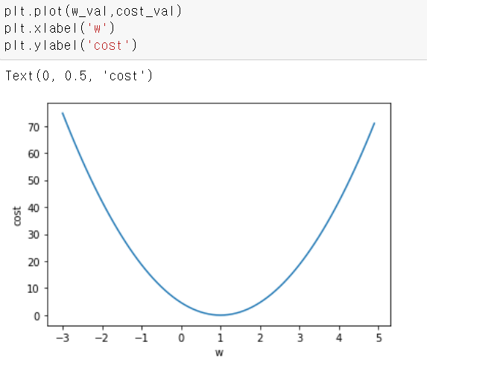
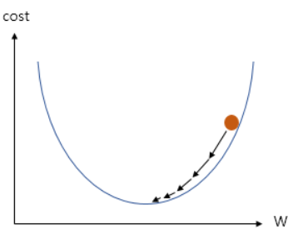


3.2 경사 하강법
임이의값 w에서 미분을 해서 기울기를 구하여 기울기가 작아지게끔 w를 이동하면서 결국 접선의 기울기가 0이 될때까지 반복한다.
그래프에서 cost가 가장 최소값을 가지게 하는 w를 찾는 것이 목표이므로 블록한 부분의 맨 아래 부분의 w의 값을 찾아야한다.

Slide 11
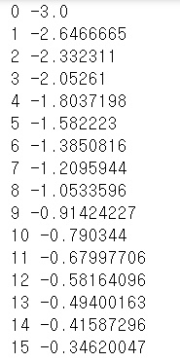
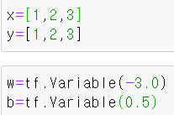

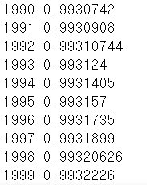

3.3 경사 하강법 소스코드

Slide 12
3.4 소스코드
cost함수를 구하고 최적화 하기위해 가장 많이 사용하는 경사 하강법을 통해 cost함수를 최적화 시킨다.
Optimizer 를 정의하고 minimize의 함수를 호출하면서 cost 를 최적화한다.
텐서플로는 그래프연산구조를 갖기때문에 세션을 생성하고 텐서플로 변수를 사용하기위해 초기화 해준다.

Slide 13




3.5 실행결과

Slide 14
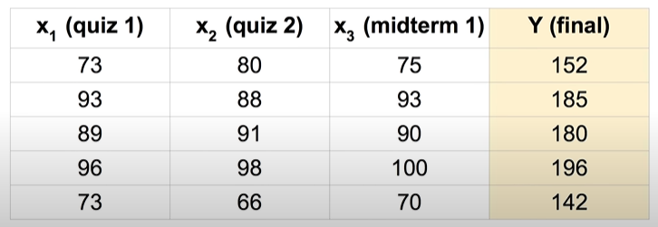
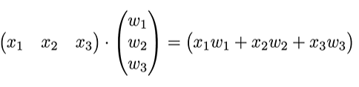

4.1 다중 선형회귀
다중선형회귀

Slide 15
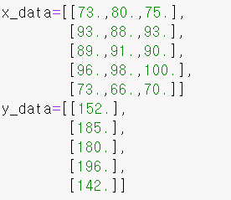

4.2 다중 선형회귀

Slide 16

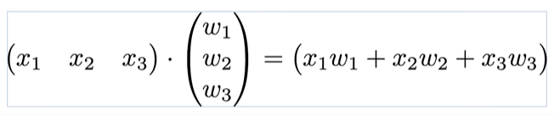
4.3 소스코드
tf.Variable은 텐서플로가 사용하는 변수로 학습하는 과정에서 자체적으로 값을 변경시킨다.

Slide 17
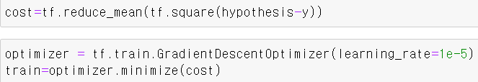

4.4 소스코드

Slide 18
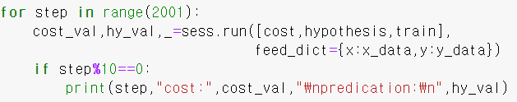
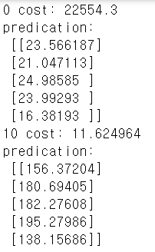
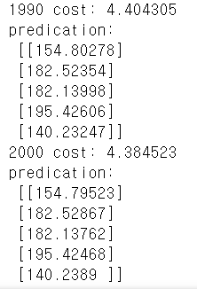
4.5 실행결과

Slide 19
감
사
합
니
다.

